Slide 1
API REST
Conceptos API

Slide 2


Introducción a las API
Comunicación por protocolo TCP
Definición: API significa Interfaz de Programación de Aplicaciones (Application Programming Interface).
Función: Permite la comunicación entre diferentes sistemas de software.
Ejemplo: Cómo una app de java obtiene datos desde de un servicio de base de datos.

Slide 3
Introducción a las API REST
REST (Representational State Transfer) es un acrónimo para las siglas REpresentational State Transfer fue definido por Roy Fielding en su tesis doctoral en el año 2000.
REST: Es una lógica de restricciones y recomendaciones bajo la cual se construye la API (estilo de arquitectura)
Motivación: Crear un estándar para sistemas distribuidos escalables y flexibles.

Slide 4

API REST
Funcionamiento
Cliente
Servidor
HTTP request
HTTP response

Slide 5
API REST - Características
Funcionamiento
Cliente
Servidor
HTTP request
HTTP response
1. Client-Server
Establece que el cliente y el servidor deben estar separados. El cliente no debe saber qué hay en el servidor ni viceversa.

Slide 6
API REST - Características
Funcionamiento
Cliente
Servidor
HTTP request
HTTP response
2. Stateless (sin estado)
El estado necesario para manejar cada request debe estar contenido en el mismo request. No se debe guardar session state variables del lado del servidor.

Slide 7
API REST - Características
Funcionamiento
Cliente
Servidor
HTTP request
HTTP response
3. Cacheable
Cada mensaje de respuesta debe especificar explícitamente si puede ser cacheado o no. De este modo podemos eliminar algunas interacciones cliente-servidor y prevenir que el cliente use data desactualizada.
Esto se hace por medios de los encabezados HTTP Cache-Control, Expires, y ETag : Ejemplo
HTTP/1.1 200 OK Cache-HTTP/1.1 200 OK Cache-Control: public, max-age=3600 ...

Slide 8
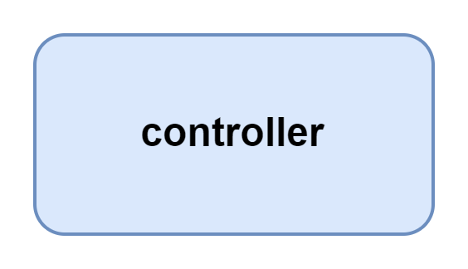
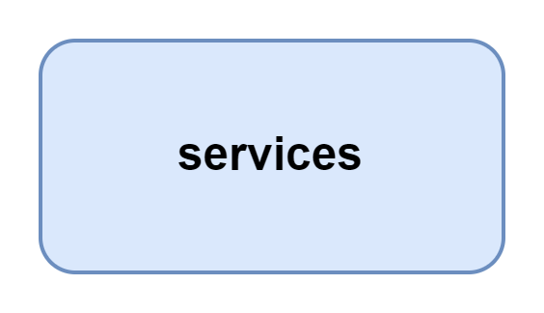
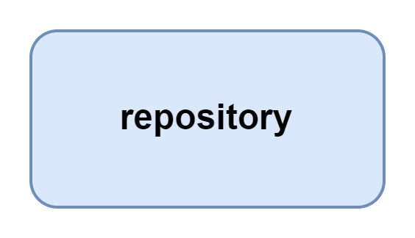
API REST - Características
Funcionamiento
Cliente
Servidor
HTTP request
HTTP response
4. Layered system
El cliente no debería poder identificar a qué capa del sistema está conectado. El servidor debe restringir el conocimiento a una sola capa (outer-face contract).

Slide 9
API REST - Características
Funcionamiento
[ {"id": 1, "tarea": "Comprar leche", "completada": false}, {"id": 2, "tarea": "Llamar a mamá", "completada": true} ]
Cliente
Servidor
HTTP request
HTTP response
{ "tasks": [ {"id": 1, "tarea": "Comprar leche", "completada": false}, {"id": 2, "tarea": "Llamar a mamá", "completada": true} ], "script": "function mostrarAlertasDeTareas(tareas) { tareas.forEach(t => { if(!t.completada) { alert('Tarea pendiente: ' + t.tarea); } }); } mostrarAlertasDeTareas(tasks);" }
5. Code on demand (Código bajo demanda, opcional)
Los servidores pueden proporcionar código ejecutable (JavaScript) al cliente, permitiendo que este código se ejecute en el contexto del cliente. Este principio es opcional y se utiliza para extender la funcionalidad del cliente.

Slide 10
API REST - Características
Funcionamiento
Cliente
Servidor
HTTP request
HTTP response
6. Uniform interface
Establece que el API y el consumidor deben compartir una sola interfaz técnica: URI, métodos, media type, etc. Esta restricción se sub-divide en 4:

Slide 11
API REST - Características
6. Uniform interface: Esta restricción se divide en cuatro subprincipios:
1. Identificación de recursos
Cada recurso se identifica de manera única a través de una URI (Uniform Resource Identifier). Esto significa que cualquier recurso puede ser accesible a través de un URL único.
Ejemplo:
URI para un recurso de usuario: https://api.ejemplo.com/usuarios/123
Aquí, https://api.ejemplo.com/usuarios/123 identifica de manera única al usuario con ID 123.

Slide 12
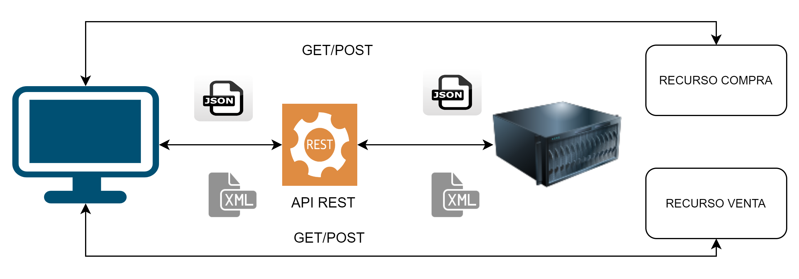


API REST - Características
6. Uniform interface: Esta restricción se divide en cuatro subprincipios:
2. Manipulación de recursos a través de representaciones
El cliente interactúa con los recursos utilizando representaciones de los mismos, que suelen ser documentos JSON o XML. Estas representaciones se transfieren entre el cliente y el servidor.
Ejemplo:
Solicitud (GET):
GET /usuarios/123
Host: api.ejemplo.com
Accept: application/json
{
"id": 123,
"nombre": "Juan Pérez",
"email": "juan.perez@ejemplo.com"
}

Slide 13
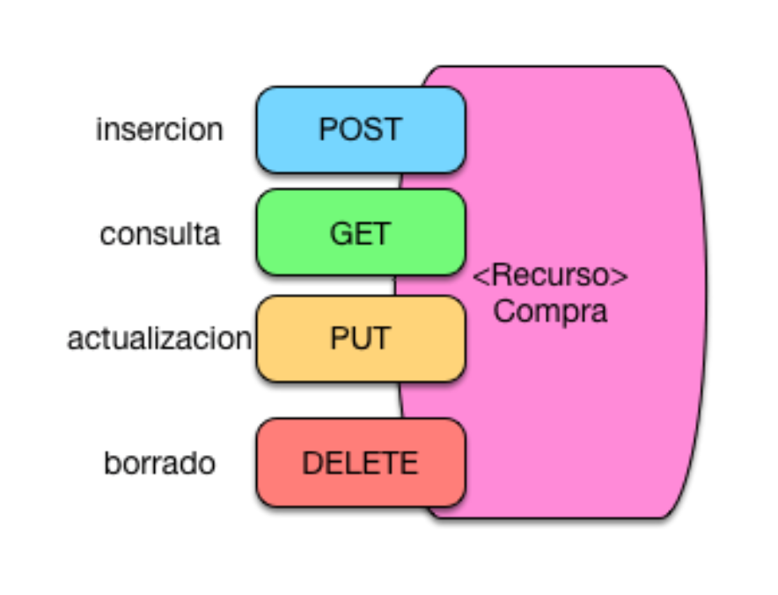
API REST - Características
6. Uniform interface: Esta restricción se divide en cuatro subprincipios:
3. Mensajes auto-descriptivos
Cada mensaje en la comunicación entre el cliente y el servidor debe contener suficiente información para describir cómo procesar el mensaje. Esto incluye el uso de encabezados HTTP que describen el tipo de contenido y cómo manejarlo. Ejemplo:
Solicitud (POST):
Respuesta (201 Created):
POST /usuarios
Host: api.ejemplo.com
Content-Type: application/json
HTTP/1.1 201 Created
Content-Type: application/json
Location: /usuarios/124
{
"nombre": "Ana Gómez",
"email": "ana.gomez@ejemplo.com"
}
{
"id": 124,
"nombre": "Ana Gómez",
"email": "ana.gomez@ejemplo.com"
}

Slide 14
API REST - Características
6. Uniform interface: Esta restricción se divide en cuatro subprincipios:
Respuesta (200 OK):
4. Hipermedios como el motor del estado de la aplicación (HATEOAS)
El cliente debe ser capaz de descubrir todas las acciones disponibles dinámicamente a través de hipermedios proporcionados por el servidor en las respuestas. Esto significa que las respuestas incluirán enlaces a otras acciones posibles.
Ejemplo:
{
"id": 123,
"nombre": "Juan Pérez",
"email": "juan.perez@ejemplo.com",
"links": [
{
"rel": "self",
"href": "/usuarios/123"
},
{
"rel": "actualizar",
"href": "/usuarios/123",
"method": "PUT"
},
{
"rel": "borrar",
"href": "/usuarios/123",
"method": "DELETE"
}
]
}
Solicitud (GET):
GET /usuarios/123
Host: api.ejemplo.com

Slide 15
RESTful
Si cumple con todas las restricciones decimos que es una API RESTful

Slide 16
FIN
GRACIAS!!!!

